Slide 1
Introduzione a Jbi4Cics
http://jbi4cics.sourceforge.net/

Slide 2
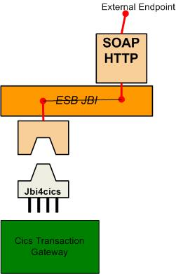
Jbi4Cics in due parole
Jbi4Cics è un traduttore di protocollo da protocollo basato su copy cobol (CICS, IMS, MQ) a protocollo Webservice. Per fare questo non richiede codifica, ma solo la copy cobol e le configurazioni di localizzazione del servizio host.
Jbi4Cics è un binding component compliant jbi, quindi può funzionare in qualunque ESB JBI.

Slide 3




Agenda
Architettura Jbi4Cics
Stato del progetto

Slide 4
Architettura Jbi4Cics
Jbi4Cics è un binding component jbi per il collegamento con servizi basati su copy cobol.
JBI prevede due tipi di componenti:
Binding component: componenti che mettono in comunicazione il NMR bus con servizi esterni
Service engine: componenti che ricevono messaggi dall’NMR bus, li elaborano in locale e li reinseriscono sul bus.

Slide 5
Architettura Jbi4Cics
I servizi basati su copy cobol ragionevolmente sono raggiungibili sui seguenti protocolli:
CICS ECI → JCA in java
IMS Connect → JCA in java
MQ → JCA o JMS in java
Abbiamo verificato che a volte esistono delle stored procedure che ricevono in ingresso una commarea, va verificato se è il caso di supportarle.

Slide 6
Componenti Jbi4Cics
Tre componenti usabili anche separatamente.
Gestione comunicazione con componenti legacy.Invocabile volendo via API java.
Esposizione a Web Services. Componente in grado di creare e pubblicare un web service a partire da una copy cobol.
JBI Binding component. Binding component conforme alle specifiche JBI in grado di pubblicare ed erogare i servizi su un NMR bus JBI.
JBI binding component
Esposizione a WebServices
Gestione comunicazione con componenti legacy

Slide 7
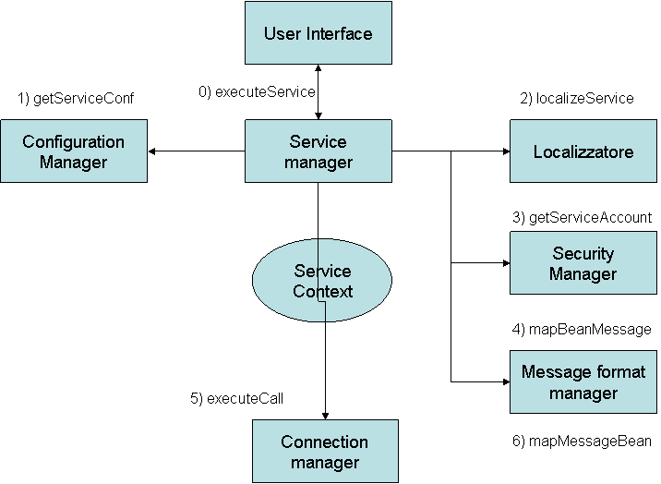
Gestione comunicazione con componenti legacy

Slide 8
Gestione comunicazione con componenti legacy
Funzionalità:
Localizzazione del servizio. Tramite logica pluggabile reperisce il nome jndi del connettore JCA.
Autenticazione. Tramite logica pluggabile reperisce le credenziali per l’autenticazione sul connettore JCA.
Mapping. Mappa il bean nella commarea e vice versa sulla base della definizione della copy cobol.
Gestione connessione. Gestisce le connessioni utilizzando le API JCA.

Slide 9
Esposizione a web services
A deploy time
Copy Cobol
Service Bean
Antlr processor
WSDL
Java2wsdl
(concettualmente)
A run time
Gestione comunicazione con componenti legacy
WebService runtime
Service Handler

Slide 10
Esposizione a web services
A deploy time:
La copy cobol viene letta e trasformata in un bean
Il bean viene trasformato in un WSDL che definisce il web service. Con il WSDL è possibile sviluppare i client del web service.
A runtime.
Un handler generalizzato riceve la richiesta e lo inoltra alla parte che Gestione comunicazione con componenti legacy.
Non si scrive una linea di codice.

Slide 11
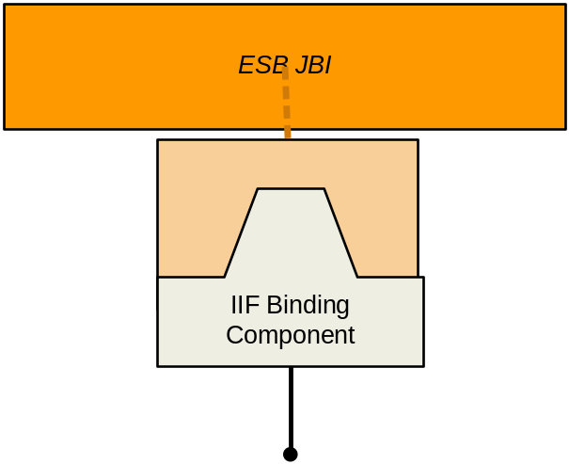
JBI Binding Component
Esposizione a WebServices
Gestione comunicazione con componenti legacy

Slide 12
JBI Binding Component
I componenti JBI devono rispettare il ciclo di vita imposto dalle specifiche mediante il supporto ad API (un po’ come gli EJB).
Esistono i seguenti concetti nel ciclo di vita
Installazione del componente
Deploy di servizi
Erogazione del servizio
Un binding component gestisce tutti i servizi di un certo tipo, tali servizi possono essere deployati in momenti separati mediante ServiceAssembly. La struttura del file ServiceAssembly di deploy è determinata dalle specifiche JBI.
Nel nostro caso il contenuto è la copy cobol, più qualche informazione di configurazione.

Slide 13
Criticità
Test di integrazione. E’ necessario disporre di un ambiente z/OS per effettuare i test di integrazione. Ad oggi in assenza di una connessione host è possibile configurare il connection manager per effettuare un echo della commarea -> è possibile fare test di unità ma non di integrazione

Slide 14
Riferimenti
Il progetto è stato realizzato da Raffaele Spazzoli di Imola Informatica in collaborazione con alcuni colleghi.
Il progetto è Open Source con licenza LGPL.
Tutto il materiale si può trovare all’indirizzo:
http://jbi4cics.sourceforge.net/
La documentazione è composta da guida introduttiva, di architettura e per l’utente.

